Slide 1
海洋基本計画の見直しに向けた要望・提案（説明資料）
平成24年4月25日
（社）日本建設業連合会
海洋開発委員長 柿谷達雄

Slide 2
（社）日本建設業連合会について
全国的に総合建設業を営む企業等で構成する団体（略称 日建連）
建設産業の抱える諸課題の解決、技術の向上等を図ることにより、国民生活と産業活動の基盤の充実に寄与することを目的
平成23年4月に、日本建設業団体連合会、日本土木工業協会及び建築業協会の3団体が合併して発足
法人会員144社、団体会員5団体、特別会員8社（平成23年4月1日）
26の委員会を設置して活動
「海洋」分野については、「海洋開発委員会」が担当
海洋開発委員会では、旧（社）日本海洋開発建設協会の時代から、海洋における建設プロジェクトに対する技術支援、海洋の利用と保全のための諸課題に関する調査研究活動等を推進
（社）日本建設業連合会 発足までの経過
平成21年4月合併
平成23年4月合併
（社）日本土木工業協会
（社）日本建設業連合会
（社）日本土木工業協会
（社）日本海洋開発建設協会
（社）日本鉄道建設業協会
（社）日本建設業
団体連合会
（社）日本電力建設業協会
（社）建築業協会

Slide 3
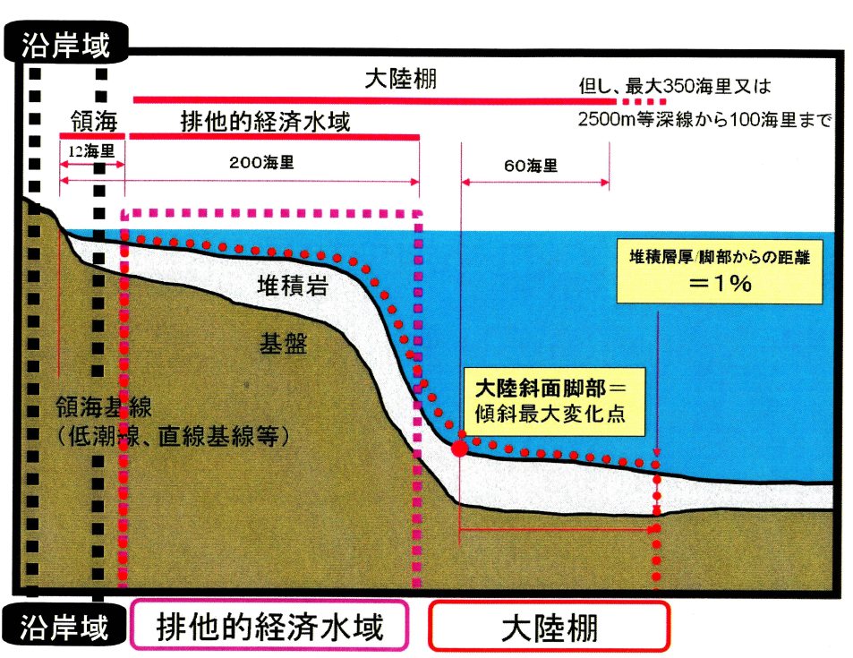
海洋基本計画の見直しに向けた要望・提案
沿岸域など陸に近い海洋にも重点を置いた取組み
従来技術で対応できる当面の課題にも重点を置いた取組み
東日本大震災を契機とした海洋 関連の諸課題への取組み
海洋管理のための遠隔海域における拠点離島の整備
再生可能な海洋エネルギー利用の推進
沿岸域における重点プロジェクトの推進
海洋の概念区分
（出典）海上技術安全研究所資料を基に日建連作成

Slide 4
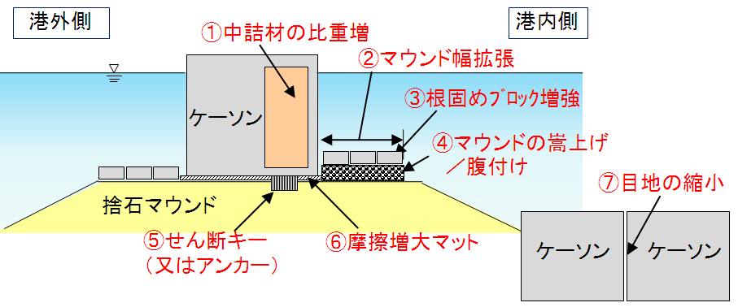
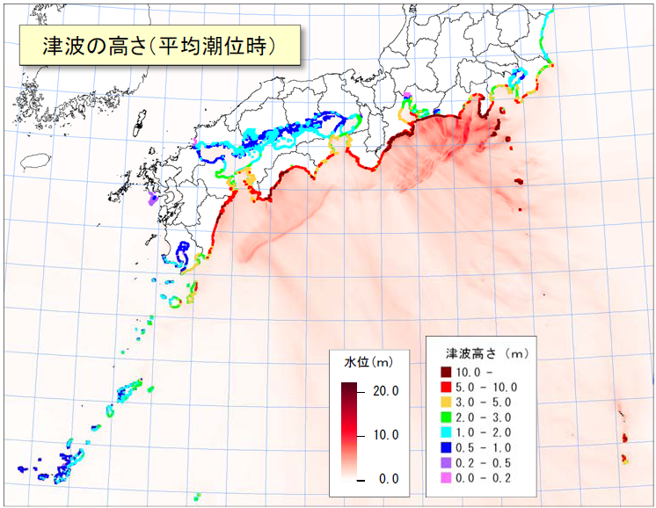
１．東日本大震災を契機とした
海洋関連の諸課題への取組み
粘り強い構造の概念
被災した沿岸域の早急な復興・再生（安全な地域づくり、産業の再生、雇用の確保など）
被災した港湾施設、漁港・漁場施設、海岸保全施設など、海洋関連インフラの早期復旧
海陸一体の観点に立った全国的な津波対策の推進
海底に堆積したガレキや放射性物質、漂流物等に関する調査の実施とその結果に基づく適切な対策の推進
中央防災会議 南海トラフの巨大地震モデル検討会（平成24年3月31日公表資料）

Slide 5
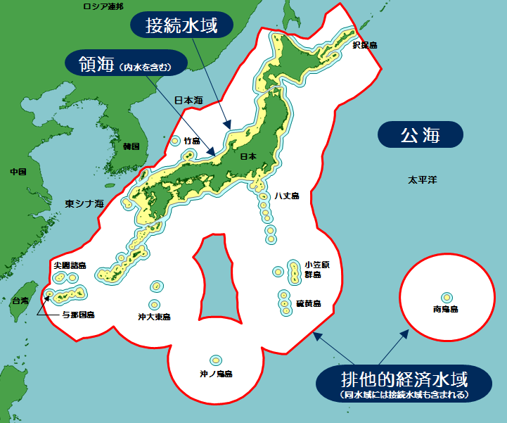
２．海洋管理のための
遠隔海域における拠点離島の整備
広大な排他的経済水域等を適切に管理していくため、遠隔海域において、大型船舶が接岸でき、（ヘリコプターを含む）航空機との連携や物資の補給等ができる拠点離島を指定し、重点的な整備を推進
沖ノ鳥島の国土と環境を保全するため、当面予定されている港湾整備の次のステップとして、島しょ国への技術移転も視野に入れたサンゴ増殖実験施設の整備
拠点離島の選定
遠隔海域の現況

Slide 6
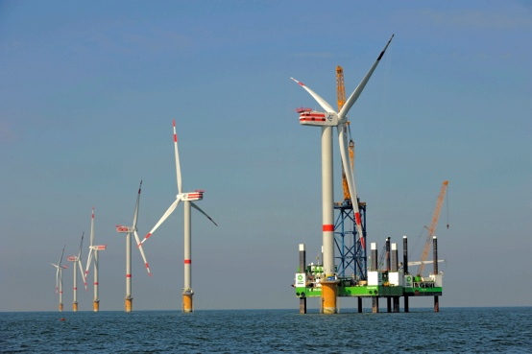
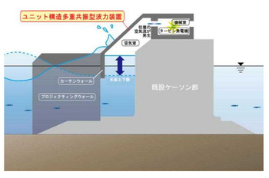
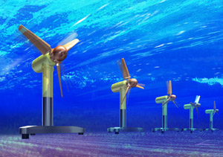
３．再生可能な海洋エネルギー
利用の推進
従来技術で対応可能な沿岸域での洋上風力発電を推進するため、適切な
買い取り価格の設定、関係者調整のルールづくりなどの推進
波力発電、海流・潮流発電、海洋藻類からのバイオエネルギー利用等について実用化に向けた道筋や目標の提示
再生可能な海洋エネルギー利用を促進するための実海域実験施設の整備
洋上風力発電のイメージ
波力発電のイメージ
潮流海流発電のイメージ
（出典）
洋上風力発電 http://www.oceanpowermagazine.net/2010/11/30/repower-systems-ag-signs-295-mw-contract-for-thornton-bank-offshore-wind-farm/
波力発電 greenpost.way-nifty.com/softenergy/ 2011/11/post-312a.html
潮流海流発電 www.khi.co.jp/news/detail/20111019_2.html

Slide 7
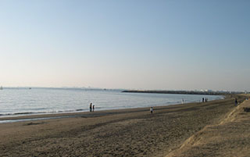
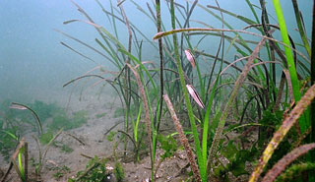
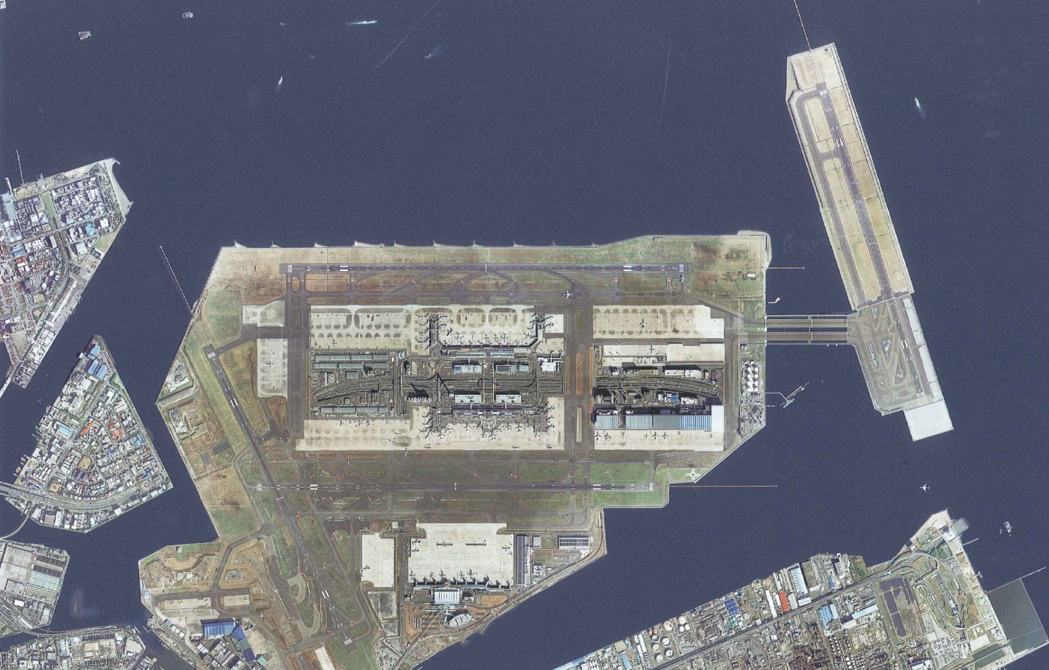
４．沿岸域における重点プロジェクトの推進
砂浜の再生
わが国の国際競争力を維持・向上するための国際戦略港湾や海上を利用した国際拠点空港の整備など、成長促進型プロジェクトの推進
多様な生態系を育む干潟や浅場の造成など、環境改善・再生型プロジェクトの推進
藻場の再生
羽田空港処理容量の拡大策
Ｅ滑走路新設
羽田空港処理容量の試算結果
D
旧Ｂ滑走路活用
C
B
A
Ａ滑走路南側スライド

Slide 8
END
ご静聴ありがとうございました

